Slide 1
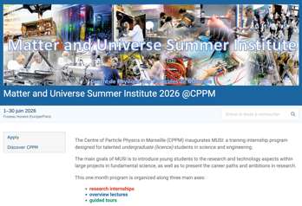


Matter and Universe Summer Institute
MUSI@CPPM 1-30 Juin 2026
Application deadline
March 15, 2026.
➔ 27 March pour L1 intensif
« Stages Licence augmentés »
Programme L1-L3 (M1 ing.)
Physique/ingénieur
https://indico.in2p3.fr/e/MUSI2026
Pathfinders

Slide 2
Matter and Universe Summer Institute
Promotion: PATHFINDERS
Nom | Institution
Meriem Alahom | amU Polytech | France
Eva Beurthey | amU Sciences/Physique | France
Camil Boudjakdji | amU Sciences/Physique | France
Mark Brenner | amU Sciences/Physique | France
Léna Gevaud | INSA Lyon | France
Mahougla Christian Gbenou | amU Sciences/Physique | France
Andrei Mechetiuc | Université Bucarest | Roumanie
Nana Ozaki | Mount Holyoke USA | USA
Valeriya Pak | amU UFR Sciences/Physique | France
India Puissant | Université Nice | France
Duc Quach | Université Hanoi | Vietnam
Sarah Teyssier | Université Clermont-Ferrand | France
Pathfinders

Slide 3
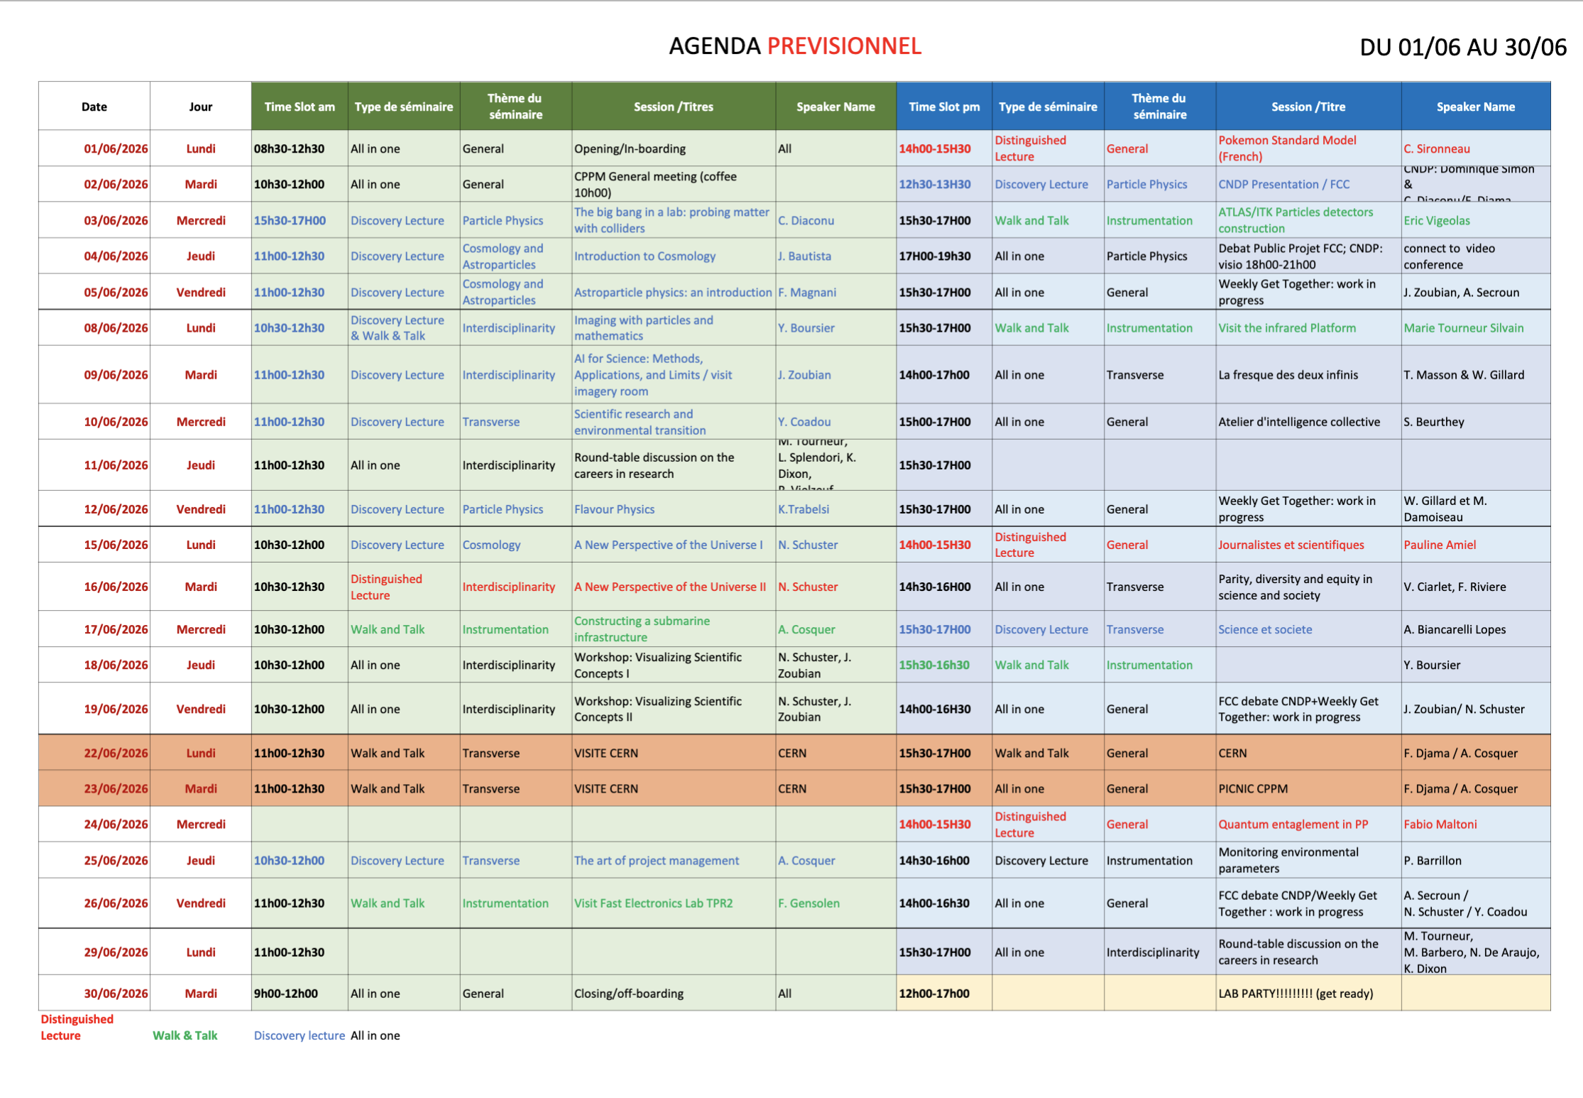

Slide 4
MUSI Training program:
39 actions, in average 2/day
+ 12 internships

Slide 5
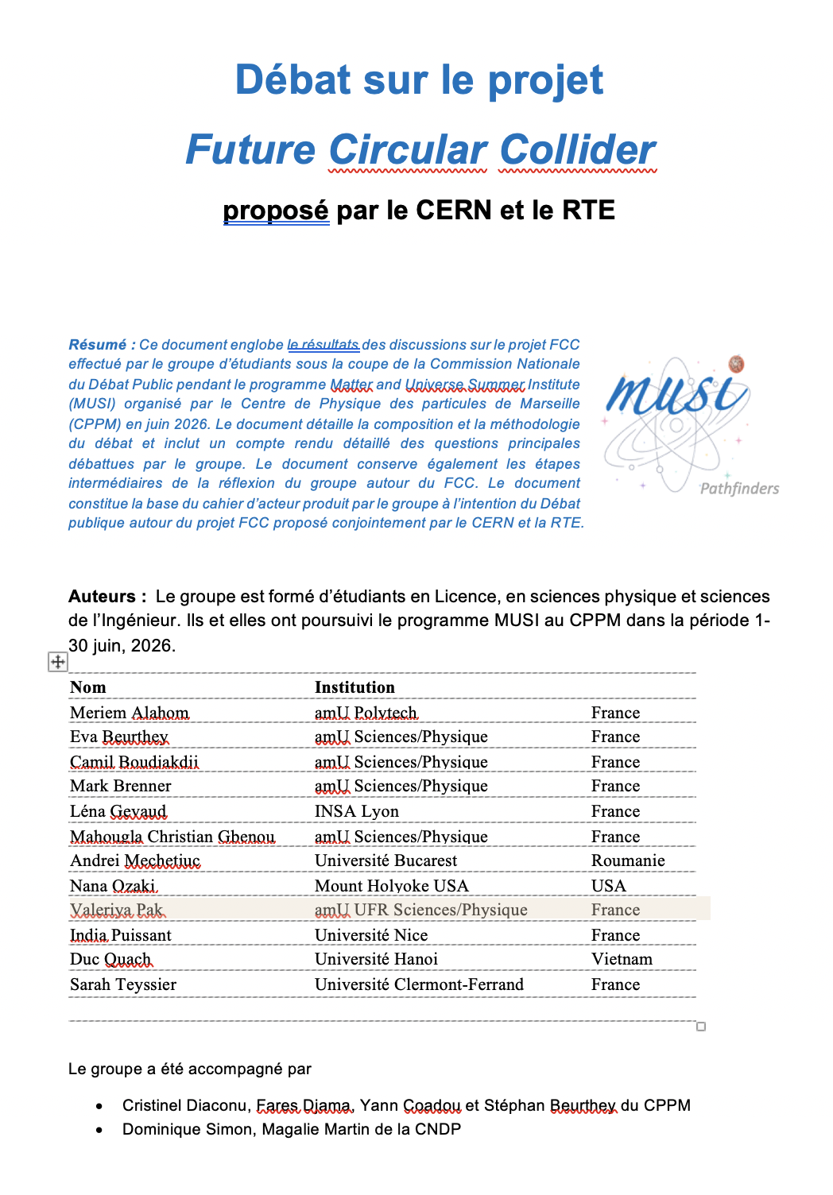
FCC Debate: with CNDP
2 juin: première présentation par la CNDP et discussions préliminaires sur la méthodologie.
10 juin : Atelier d’intelligence collective; avec quatre sous-groupes
  une cinquantaine de questions ont été soulevées lors de cette séance.
19 juin : Atelier en présence des personnes de la CNDP: liste de 15 questions a été produite en discutant les priorités des sous-groupes.
  Un vote a été organisé pour choisir 5 questions les plus prioritaires
22-23 juin : Le groupe a visité le CERN les 22-23 juin, avec des séances auprès des objectifs suivants : la salle de contrôle et le vistor centre de l’expérience ATLAS, le Centre de Calcul, la plateforme cryogénique, le Cyclo-Synchrotron, le Science Gateways, la salle de contrôle et le centre de visite de l’expérience ALICE et le laboratoire à ciel ouvert SkyLab.
26 juin: Atelier. Les discussions autour des cinq questions prioritaires on été présentés .
30 juin : le document global est rendu disponible.

Slide 6
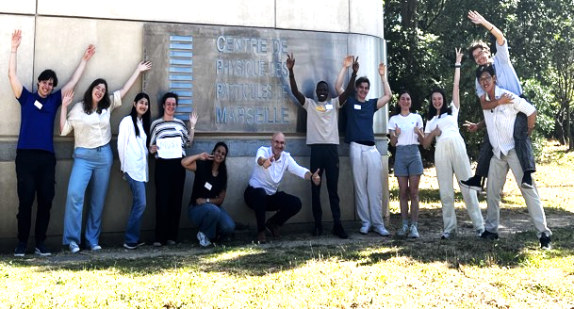
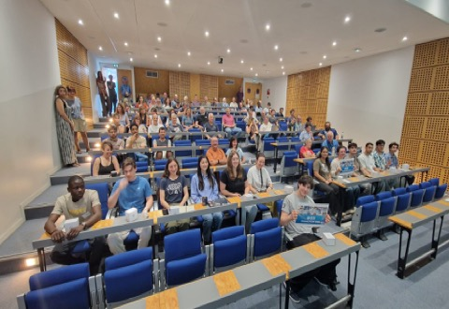
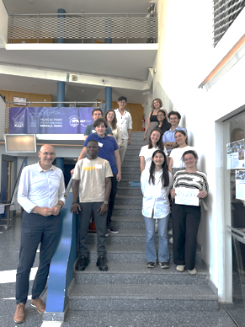


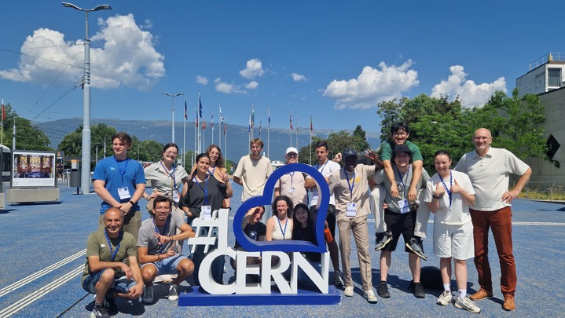
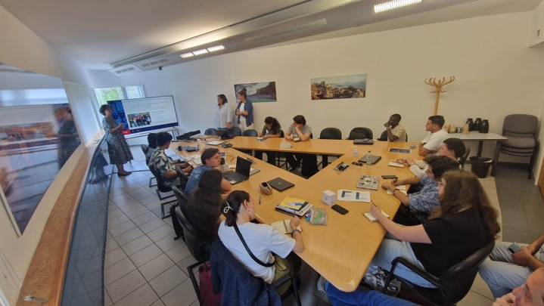
2026
Pathfinders

